Slide 1
TRANSNACIONALISMO E INTERNET: EL CASO VASCO
Koldo Díaz (Euskal Herriko Unibertsitatea)
Raphael Tsavkko Garcia(Deusto Unibertsitatea)

Slide 2
Introducción
Diaspora: Se puede definir como la "colectividad transnacional, separada por, y entrelazada a través de las fronteras de sus propios y otros estados-nación, manteniendo instituciones culturales y políticas" (Tötölyan, 1991: 5). También como una población dispersa de su patria, con la memoria colectiva y la idealización o incluso la visión mítica (Safran, 1991) de la patria, así como una fuerte conciencia étnica y de solidaridad con los miembros del grupo (Cohen, 1997) que forman de esta manera una comunidad imaginada (Anderson, 2005), y una exacerbación de rasgos (supuestamente) comunes y ancestrales que se refuerzan periódicamente (Billig, 1995; Renan, 2007).
Diaspora vasca: La comunidad de los vascos étnicos que nacieron o descendieron de los que han nacido en el territorio histórico del País Vasco o Euskal Herria y migraron a otros lugares desde el siglo XV hasta la actualidad.

Slide 3
Introducción
Identidad Diasporica: Los vascos de la diáspora se ven a sí mismos como un grupo, una nación, formando una diáspora y con una identidad diaspórica (Totoricaguena, 2004; Oiarzabal, 2013) que sintetiza o combina tanto la identidad vasca cuanto la identidad del país de acogida de una manera transnacional (Vertovec, 1999).
La identidad diaspórica vasca es una (re)configuración tanto de la patria -"lazos ancestrales, las relaciones de parentesco, la lengua común de comunicación, los recuerdos históricos e imaginarios y creencias religiosas" (Gautam, 2013: 7) - y la identidad del país de acogida: del ideal de ser vasco, además de ser un miembro de la sociedad de acogida. Es la idea de la integración, pero no de la pérdida de su cultura, de tener conciencias múltiples o transnacional (Sorensen, 1995).

Slide 4
2. BLOGS: Internet como Herramienta.
Los blogs, como también las redes sociales online, son un campo propicio para analizar el contacto entre individuos de una comunidad.
Vemos en el caso vasco un uso amplio y extenso de estas plataformas online como forma de contacto y de formación de vínculos (Tsavkko, 2012).
A las relaciones cara a cara se añaden las relaciones en línea, lo que presupone una cierta alteración en la lógica tradicional, pues se amplía el alcance y prácticamente se eliminan las fronteras y las barreras del tiempo y espacio.

Slide 5
2. BLOGS: Internet como Herramienta.
Acceder a las redes sociales online o blogs -> Sumergir en un ambiente cargado de símbolos y un locus de convivencia.
En línea: Vinculación más fuerte, lazos que acaban siendo formados entre éste y los otros individuos que comparten estos mismos símbolos
Individuos que comparten los mismos símbolos, con diferentes intensidades, tienden a conectarse y a crear enlaces en ambientes virtuales y a vincularse
Interacción online basada en (intercambio de) enlaces, en comentarios en otros blogs o en su propio blog, en conversaciones que se derraman hacia comunidades como Facebook y las conversaciones a través de correo electrónico.

Slide 6
2. BLOGS: Internet como Herramienta.
A través de los enlaces o links, de la interacción entre los actores que forman lazos sociales y vínculos y una red propia comunicacional
Los blogs son una representación en línea de la comunidad imaginada (Anderson, 2005).
Aun consciente de que el sentimiento de pertenencia de un grupo a un colectivo se produce cuando éste se reconoce y es reconocido como una comunidad, entendemos que Internet promueve un "tiempo compartido": permite una aproximación de los actos y actores que no tiene porqué ser necesariamente ligado por lazos étnicos, culturales y nacionales (Anderson, 2005).

Slide 7
3. FACEBOOK: Internet como espacio
“Nork - Nori - Non”: construcción identidad vasca reflexiva, relacional, contextual
“No tengo ganas, no… ¡Si a cada persona le tengo que explicar de dónde soy! Hay gente que va a saco y con esas personas pierdes el tiempo (…) ¡Jo! Cuántas veces he dicho “¿Yo? De Islandia” ¡Mucho más fácil! “¿De dónde? Islandia ¿Ah? ¡Ah! ¡Ala toma!”.
(Risas)
“¿Qué sabes sobre Islandia? ¡No conoces ni el idioma, listo!” Es que ya estoy hasta la coronilla (…) Entonces dices “Soy de Islandia”. Así que mira, soy de Islandia y listo”.
Nahia, 2011

Slide 8
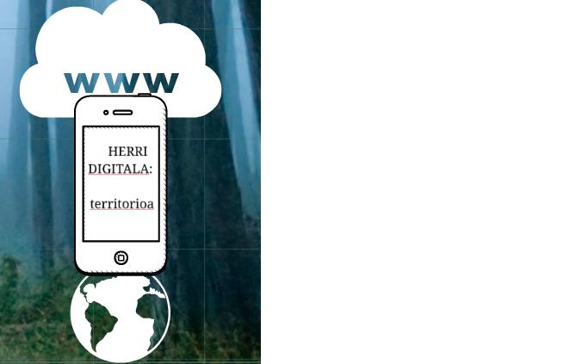
3. Facebook: Internet como espacio (II)
“Ahí (en Facebook) se reflejan los cambios de mi contenido,
mis cambios personales y los cambios respecto al País Vasco (…)
al cambiar mi manera de pensar, mis prácticas respecto al País Vasco
y Facebook han cambiado”
(Julen, 2012).
País Digital: (Territorio)
Mapa: geografía, administración.
Nube: símbolos, relaciones sociales.

Slide 9
4. Debate abierto
Internet: virtual Vs. online
Geografía: ¿importa?

Slide 10
Nación
Identidad Colectiva
Interacción Relaciones sociales
Identidades Individuales
Montserat Guibernau

Slide 11
Palabra Oral (Oralidad)
Virtualización (de la memória)
Palabra Escrita (Virtual)
REAL
Internet (Comunidades Online)
Actualización
Interpretación
(de la escrita y símbolos) Pierre Levy

Slide 12
Real
Virtual (Probable) Dónde se construyen nuevas
estructuras (sociales) mediadas por
las tecnologías
Para Levy y Flusser, el
Virtual presuponen un Ejemplo: Leer un libro es un proceso, el fin es la
PROCESO y no un fin. comprensión de lo que fue leído
Ficcional Flusser

